Slide 1



Lektionstillfälle 7 Intro till objektorienterad Python Utbildare: Caroline Jones

Slide 2

Lektionstillfällets mål och metod
Mål med lektionen:
Få en förståelse för Objektorienterade programmeringsspråk.
Få en förståelse för Python
Lektionens arbetsmetoder:
Föreläsning
Exempelkod
Övningar
Diskussion

Slide 3

Kort summering av föregående lektion/ev. lektioner
Föregående lektion:
Vi gick igenom JavaScripts roll inom Business Intelligence
Vi gick igenom datatypen Object och hur den liknar JSON
Vi gick igenom APIer och varför det är viktigt i vår yrkesroll. Satte upp Plotly och visualiserade vår första graf-/statistiska representation

Slide 4

Vad är objektorienterad programmering?

Slide 5

Vad är objektorienterad programmering?
Objekt är instanser av klasser
En klass är en mall som används för att skapa ett objekt
Ett alternativ till att använda funktioner för att strukturera kod: Objekt istället för abstrakt datatyp
Bättre sätt att organisera större projekt - återanvändning
C++, C# och Java är exempel på andra Objektorienterade (OO) programmeringsspråk

Slide 6
Vad är objektorienterad programmering?
Objekt är i fokus jämfört med funktioner i fokus som vid funktionell programmering.
Man försöker relatera data och metoder till objekt.
Både data och metoder kan "ägas"/tillhöra objekt (inkapsling)
Objekt, dess egenskaper och beteenden (vad objektet kan göra och vad man kan göra med objektet).

Slide 7

Vad är objektorienterad programmering?
En lista är ett objekt lista1 = []
Ett objekt har metoder som man meddelar att man vill köra genom att använda punktnotation. Vad händer egentligen nedan?
lista.append("en sträng")

Slide 8
Python

Slide 9
Python inom Business intelligence
Skriva mer eller mindre avancerade system i Python
I de flesta fall kommer ni att använda Python för att hämta data och manipulera den på något sätt.

Slide 10
Python vs JavaScript
Python körs mest på server och backend medan JavaScript kan användas för bade frontend och backend.
Python har många libraries för data analys och machine learning medan JavaScript inte har det
Python har support för flera olika numeriska datatyper t ex int, float och fixed decimal, men JavaScripts numeriska datatype är float
Python har ett inbyggt stöd för hash tables men det har inte JavaScript
”Hash tabell är en datastruktur där data sparas tillsammans med en nyckel. Positionen i strukturen beräknas med en hashfunktion. Ofta behöver man en datastruktur som kan hantera både insättningar och sökningar effektivt.”
Ni kan läsa mer här https://blog.glyphobet.net/essay/2557/

Slide 11
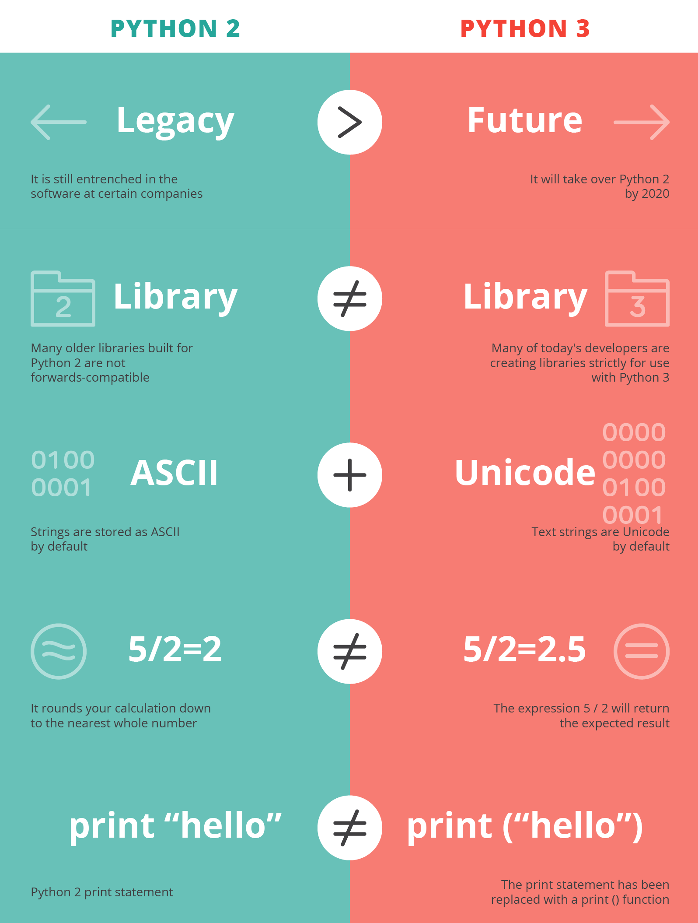
Python 2 vs Python 3
Eftersom många företag började med Python 2 så finns det kvar på företagen men de flesta vill gå mot Python 3
Python 3 är inte bakåtkompatibel, många nya bibliotek som utvecklas är endast för Python 3
Python 2 är inte heller framåtkompatibel
I Python 2 lagras strängar by default som ASCII men som Unicode i Python 3
Om du skriver 5/2 i Python 2 kommer det avrunda nedåt till närmsta heltal, det blir då 2. I Python 3 avrundas det inte utan hanterar decimaler.

Slide 12
PIP
PIP är ett package management system som används för att installera och hantera mjukvara paket som skrivs i Python
Python 3.4 har PIP inbyggt
En installerar/avinstallerar enkelt paket genom att skriva:
https://www.w3schools.com/python/python_pip.asp
För installation:
pip install some-package-name
För avinstallation:
pip uninstall some-package-name

Slide 13
PEP8
PEP8 är en style guide för Python
De flesta som utvecklar i Python kan den här style guiden
https://www.datacamp.com/community/tutorials/pep8-tutorial-python-code

Slide 14
Datatyper
Python har flera olika datatyper och inbyggda funktioner för att hantera datatyper
Integers
Floating-Point Numbers
Complex Numbers
Strings
Escape Sequences in Strings
Raw Strings
Triple-Quoted Strings
Boolean Type, Boolean Context, and “Truthiness”
Built-In Functions
Math
Type Conversion
Iterables and Iterators
Composite Data Type
Classes, Attributes, and Inheritance
Input/Output
Variables, References, and Scope
Miscellaneous
För den som vill djupdyka https://realpython.com/python-data-types/

Slide 15
Variabler
Python har inget kommando för att ange en variabel
En varibel skapas när du anger ett värde till variabeln
Varje variabel i Python är ett objekt
Låt oss göra följande tillsammans: https://www.learnpython.org/en/Variables_and_Types

Slide 16
Metoder
Python har både metoder och funktioner
En metod anropas med dess namn, men är associerad till ett objekt
Kan både returnera och inte returnera data
Kan använda det data (instance variables) som finns i den motsvarande klassen
En metod är en funktion men som är medlem av en klass

Slide 17
Metoder - exempel
Basic Python method
class class_name
def method_name () :
......
# method body
......
Python 3 User-Defined Method
class ABC :
def method_abc (self):
print("I am in method_abc of
ABC class. ")
class_ref = ABC() # object of ABC class
class_ref.method_abc()

Slide 18
Funktioner
En funktion är ett block av kod som anropas av sitt namn (självständig)
Funktionen kan ha olika parametrar eller inga alls
Kan både returnera och inte returnera data
En funktion hanterar inte Klass

Slide 19
Funktioner - exempel
Basic function structure in Python
def function_name ( arg1, arg2, ...) :
......
# function body
......
Python 3 User-Defined Method
def Subtract (a, b):
return (a-b)
print( Subtract(10, 12) ) # prints -2
print( Subtract(15, 6) ) # prints 9

Slide 20
Objekt
Ett objekt består av variabler och funktioner
Objekt får sina variabler och funktioner från klasser
Du kan skapa flera olika objekt som innehåller samma klasser
Klassens namn
Variabler
Metoder

Slide 21
Klasser
En klass är kort sagt en template för ditt objekt
En klass beskriver vilka egenskaper (variabler) klassen har och vilka beteenden (metoder) den har.
Alla klasser har en funktion som heter __init__(), som alltid körs när en klass initieras.
Använd __init__() funktionen för att tilldela värden för egenskaper hos objekt eller andra operations som behövs när objektet skapas

Slide 22
Hur bygger vi en klass?
class Cat(object):
def __init__(self, namev):
self.name = namev
self.age = 0
def talk(self): print(”Meow, jag heter " + self.name)

Slide 23
Conditions och operators
Python använder booleans för att utvärdera conditions
Python använder följande operatorer för att utvärdera om något är sant eller falskt:
Arithmetic operators (t ex +, -, *, %, /, **, //)
Assignment operators (t ex =, +=, -=, *=, /=, %=, &=, |=)
Comparison operators (t ex ==, !=, <, >, <=, >=)
Logical operators (t ex and, or, not)
Identity operators (t ex is, is not)
Membership operators (t ex in, not in)
Bitwise operators (t ex &, |, ^, ~)

Slide 24
If...elif och else
Python använder sig av indentations (indrag) för att definiera kodblock
Standard är 4 mellanslag
Dvs efter att du har skrivit ditt If-statement måste du skriva 4 mellanslag efter. Nedan skriver vi 4 mellanslag efter if b>a:
a = 33 b = 33 if b > a:
print("b is greater than a")
Ett If-statement utvärderar om vårt boolean uttryck möts eller ej och inte att objektet inte är tomt

Slide 25
If…elif och else
Python använder sig elif som ett “else if”
“om föregående inte är sann så utvärdera om det här är sant:”
a = 33 b = 33 if b > a: print("b is greater than a") elif a == b: print("a and b are equal")

Slide 26
If…elif och else
Python använder sig av else för att fånga upp de uttrycks som inte stämmer överens med varken if eller elif
a = 200 b = 33 if b > a: print("b is greater than a") elif a == b: print("a and b are equal") else: print("a is greater than b")

Slide 27
Loopar
Python har två olika typer av loopar; for loop och while loop
For loopen kan köras över en sekvens av nummer genom att använda ”range” och ”xrange” funktionerna.
Skillnaden mellan range och xrange är att range returnerar en ny lista med nummer medan xrange returnerar en iterator
Python 3 använder range men den fungerar som xrange
While loopen körs så länge en boolean uttryck är mött.
”Break” och ”Contintue” används också i loopar
Break används för att göra exit från en loop
Continue används för att hoppa över ett block och återvända till loopen

Slide 28
Loopar syntax
For loop
While loop
Break & Continue
Körs över en angiven sekvens
primes = [2, 3, 5, 7]
for prime in primes:
print(prime)
Körs med hjälp av range
# Prints out the numbers 0,1,2,3,4
for x in range(5):
print(x)
# Prints out 3,4,5
for x in range(3, 6):
print(x)
# Prints out 3,5,7
for x in range(3, 8, 2):
print(x)
Körs så länge ett boolean uttryck är mött
# Prints out 0,1,2,3,4
count = 0
while count < 5:
print(count)
count += 1
# This is the same as count = count + 1
Exempel med break & continue
# Prints out 0,1,2,3,4
count = 0
while True:
print(count)
count += 1
if count >= 5:
break
# Prints out only odd numbers - 1,3,5,7,9
for x in range(10):
# Check if x is even
if x % 2 == 0:
continue
print(x)

Slide 29
Dictionary och listor
En dictionary är en datatyp som liknar en array, men som fungerar med nycklar och värden istället för index
Varje värde som lagras i en dictonary kan man komma åt med hjälp av en nyckel (som kan vara vilken typ av object som helst)
Precis som en lista, kan man iterera över en dictionary. Däremot så behåller inte en dictonary ordningen av de värden som lagras i den.
En lista är väldigt lik en array. Den kan innehålla vilket värde som helst och så många värden som du vill
Den använder index

Slide 30
Dictionary vs list
Dictionary iteration
List
phonebook =
{"John" : 938477566,
"Jack" : 938377264,
"Jill" : 947662781}
for name, number in phonebook.items(): print("Phone number of %s is %d" % (name, number))
mylist = []
mylist.append(1)
mylist.append(2)
mylist.append(3)
print(mylist[0]) # prints 1
print(mylist[1]) # prints 2
print(mylist[2]) # prints 3
# prints out 1,2,3
for x in mylist: print(x)

Slide 31
Tuple
En tuple är en kollektion som är ordnad och som inte går att ändra.
Du kan komma åt ett item i en tuple genom att referera till ett index nummer inom brackets []
När du har skapat en tuple går dess värden inte att ändra
Tuple har två inbyggda metoder som du kan använda dig av:
Method | Description
count() | Returns the number of times a specified value occurs in a tuple
index() | Searches the tuple for a specified value and returns the position of where it was found

Slide 32
Tuple syntax
Skapa en tuple
Komma åt item i en tuple
thistuple = (“cat", “dog", “cow") print(thistuple)
thistuple = (“cat", “dog", "cow") print(thistuple[1])

Slide 33
Summering av dagens lektion
Vi har gått igenom vad OO programmering är
Vi har gått igenom varför Python är bra för oss inom BI
Vi har gått igenom grunderna i Python

Slide 34
Framåtblick inför nästa lektion
Mer Python

